Slide 1
Detecting fake news: Kritisch leren lezen
Martijn de Prenter & Alan Fetah

Slide 2
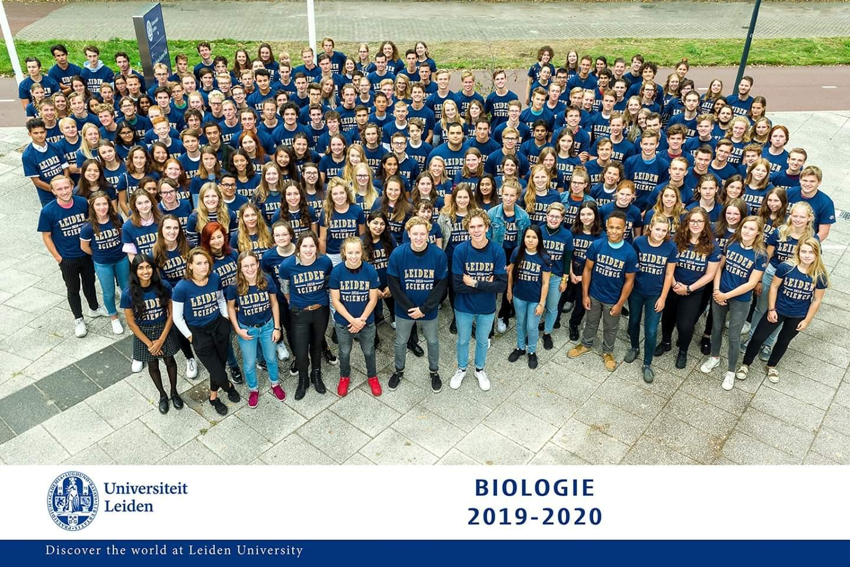
Onszelf voorstellen
Alan Fetah
Derdejaars biologiestudent
Honours College
Educatieve minor
Martijn de Prenter
12 jaar eerstegraads biologiedocent op Adelbert College Wassenaar
Medisch Biologie gestudeerd in Nijmegen
BOS

Slide 3
Hoe kritisch lees jij?
Analyseer artikelen 1 tot en met 3 uit de bundel
Internet mag gebruikt worden om inhoudelijke informatie op te zoeken
Beoordeel de artikelen op betrouwbaarheid; hoe betrouwbaar zijn ze volgens jou?
Waarop heb je deze beoordeling gebaseerd? Schrijf jouw criteria op
Totale tijd: 15 min

Slide 4
Nabespreking
Bespreek je criteria met je buur (5 min)
Bepaal samen welke criteria (maximaal vijf) de beste zijn (3 min)
Schrijf elke criterium op een post-note
Plak je post-note op het bord. Voel je vrij om deze te combineren met de criteria van andere duo’s

Slide 5
Onze criteria
Wie is de auteur? -> Is de auteur een expert in het vakgebied?
Wat zijn de bronnen? -> Zijn er bronnen weergegeven, zijn die betrouwbaar etc.
Wat is het doel van het artikel? -> Informatie geven, overtuigen of ophef creëren?
Klopt de informatie? Komt de informatie overeen met andere artikelen?
Datum van publicatie -> is het artikel, gezien de datum, nog relevant?

Slide 6
Hoe weet je of informatie klopt?
Eigen kennis -> bij leerlingen niet altijd paraat
DUS: andere artikelen opzoeken/analyseren, eventueel wetenschappelijke artikelen -> les idee
Maar kloppen wetenschappelijke artikelen wel altijd?

Slide 7
Verschil preprints en peerreviewed artikelen
Maak samen een schema van het publicatieproces van een wetenschappelijk artikel. Begin bij het inzenden van het artikel naar een journal en eindig bij de publicatie van het artikel in het wetenschappelijk blad.
Schrijf in het schema erbij wanneer het artikel een preprint is en 0p welk moment de artikel beschouwd wordt als peerreviewed.
Tijd: 5 minuten

Slide 8
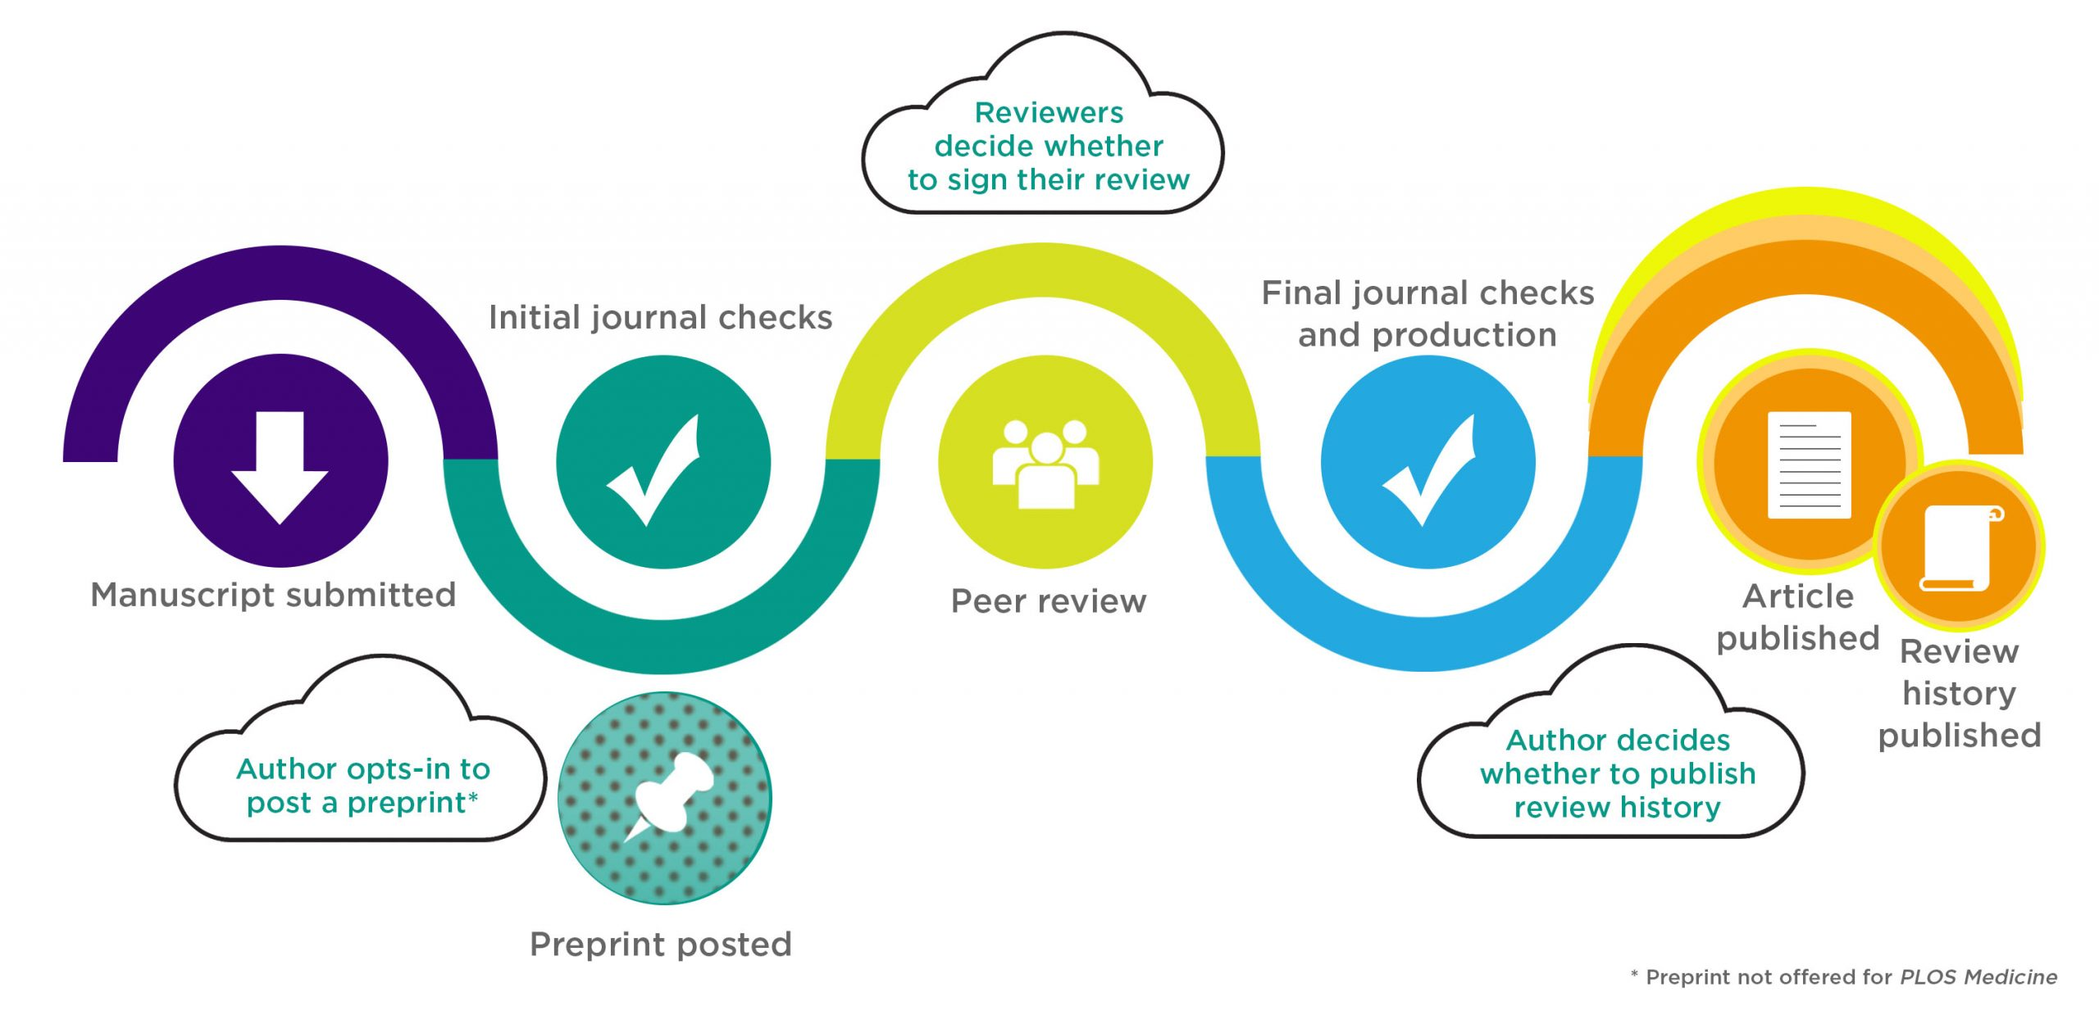
Publicatieproces

Slide 9
Kloppen peerreviewed artikelen wel altijd?
Lees artikel 4 uit het bundel.
Dit wetenschappelijk artikel is teruggetrokken. Kun jij vinden waarom?
Tijd: 5 minuten

Slide 10
Een sluwe duplicatie

Slide 11
Dan nu: maken van een eigen lesplan
Gebruik de verzamelde informatie van de workshop om een eigen les te ontwerpen over kritisch lezen in de biologie
Voor de lesplan kun je het uitgedeelde lesplanformulier gebruiken
Bespreek met elkaar je lesplan. Inspireer elkaar!

Slide 12
Einde

